Slide 1

Τρέχουσα Κατάσταση και Προοπτικές
της Ελληνικής Οικονομίας
Ενδείξεις Ταχείας και Ισχυρής Ανάκαμψης
και Υψηλής και Διατηρήσιμης Ανάπτυξης
ΥΠΟΥΡΓΕΙΟ ΟΙΚΟΝΟΜΙΚΩΝ
Ιούνιος 2021

Slide 2
Τρέχουσα Κατάσταση
της Ελληνικής Οικονομίας
Ενδείξεις
Ταχείας και Ισχυρής Ανάκαμψης

Slide 3
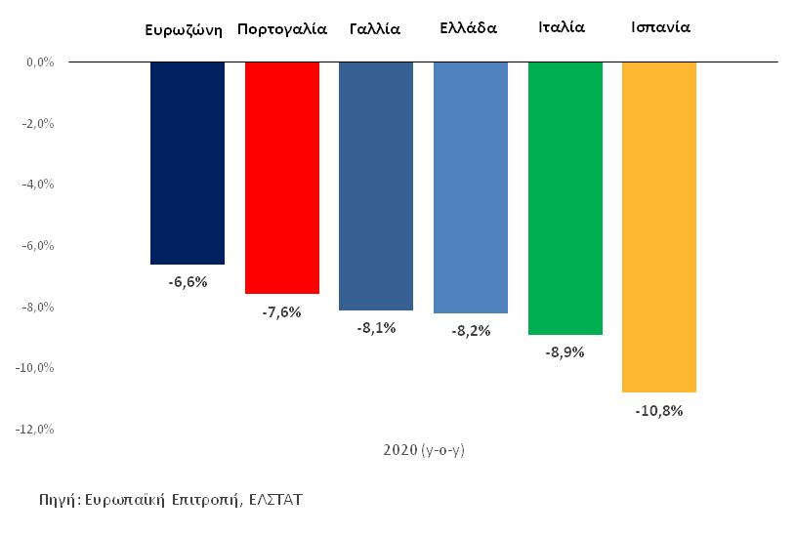
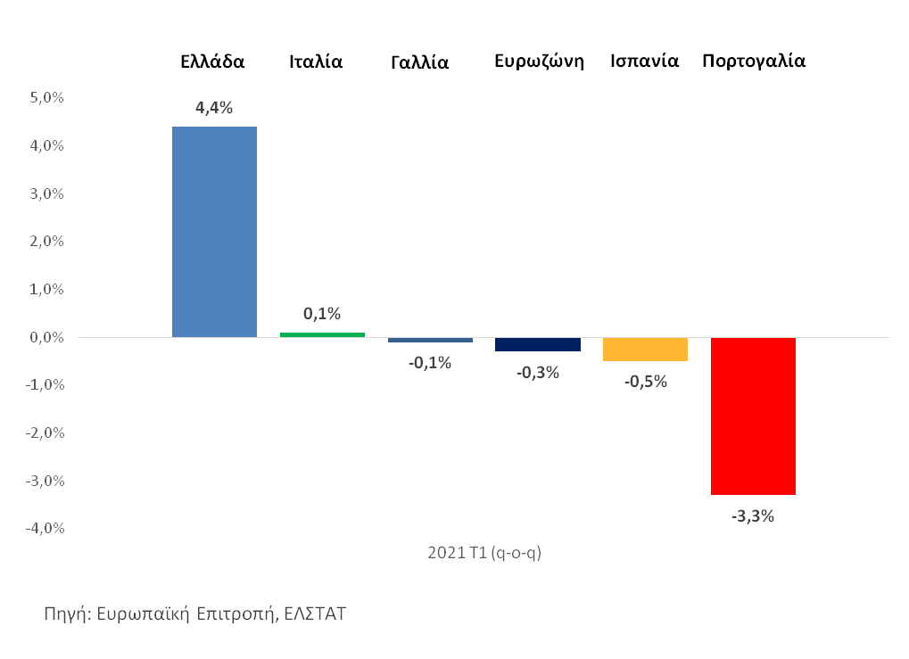
Η ύφεση της οικονομίας είναι ηπιότερη
ΑΕΠ (%, 2020, ετήσια βάση)
ΑΕΠ (%, 1^{ο} τρίμηνο 2021, τριμηνιαία βάση)
Η 3^{η} καλύτερη ευρωπαϊκή επίδοση, το 1^{ο} τρίμηνο, σε όρους ΑΕΠ

Slide 4
Η ανεργία δεν έχει διογκωθεί
 | Μάρτιος 2020 | Μάρτιος 2021 | Μεταβολή %
Ευρωζώνη | 7,1% | 8,1% | 1,0%
Ευρωπαϊκή Ένωση | 6,4% | 7,3% | 0,9%
Βέλγιο | 4,9% | 5,4% | 0,5%
Φινλανδία | 7,3% | 8,0% | 0,7%
Εσθονία | 5,1% | 6,8% | 1,7%
Λετονία | 7,4% | 7,7% | 0,3%
Γερμανία | 3,8% | 4,5% | 0,8%
Ιρλανδία | 5,0% | 5,8% | 0,8%
Ελλάδα | 16,1% | 16,3% | 0,2%
Ισπανία | 14,5% | 15,3% | 0,8%
Γαλλία | 7,4% | 7,9% | 0,5%
Λιθουανία | 7,2% | 6,5% | -0,7%
Ιταλία | 7,4% | 10,4% | 3,0%
Κύπρος | 6,3% | 8,0% | 1,7%
Λουξεμβούργο | 6,5% | 6,6% | 0,1%
Μάλτα | 3,9% | 3,8% | -0,1%
Ολλανδία | 2,9% | 3,5% | 0,6%
Αυστρία | 4,8% | 5,6% | 0,8%
Πορτογαλία | 6,3% | 6,6% | 0,3%
Σλοβενία | 4,5% | 5,2% | 0,7%
Σλοβακία | 6,0% | 7,4% | 1,4%
Πηγή: Ευρωπαϊκή Επιτροπή
Από τις καλύτερες ευρωπαϊκές επιδόσεις σε όρους συγκράτησης της ανεργίας μέσα στην υγειονομική κρίση

Slide 5
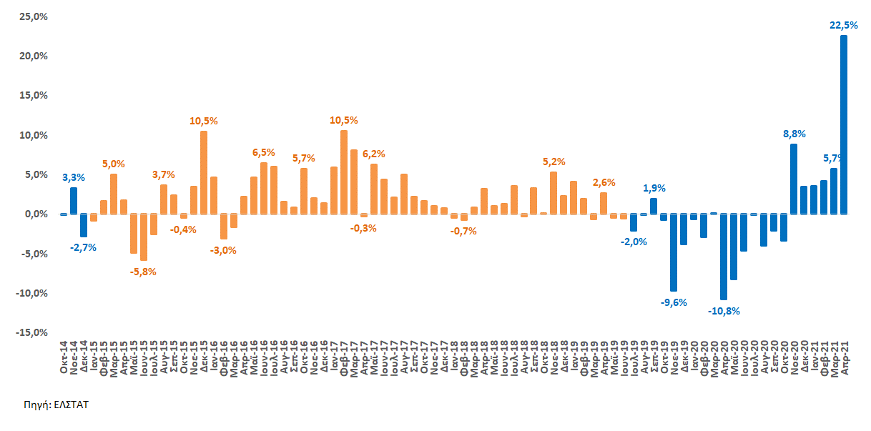
Η βιομηχανική παραγωγή σταθερά κινείται ανοδικά
Διαχρονική μεταβολή βιομηχανικής παραγωγής (%, ετήσια βάση)
Για 6^{ο} συνεχόμενο μήνα παρατηρείται αύξηση της βιομηχανικής παραγωγής (+8,7% στο 1^{ο} τετράμηνο του 2021)

Slide 6
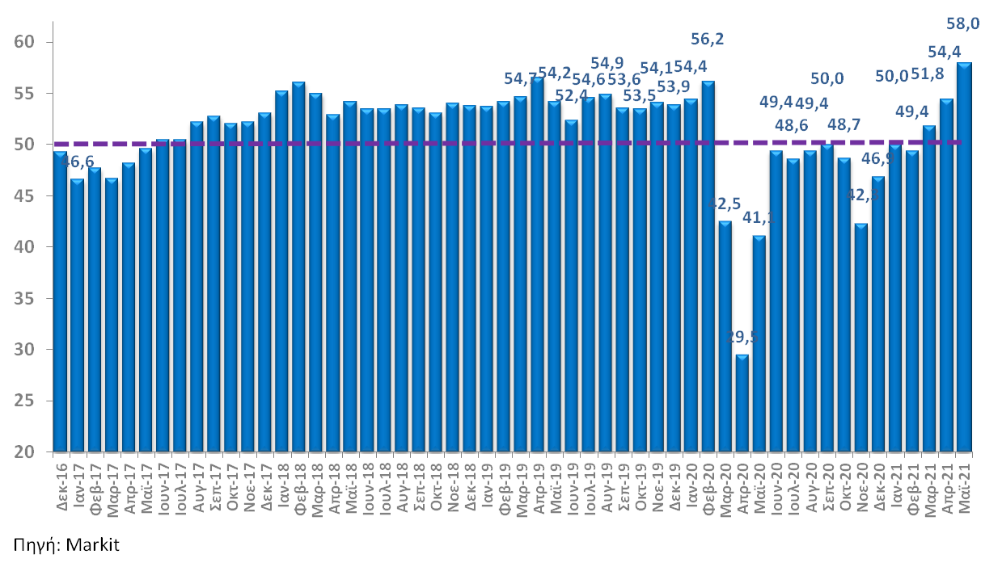
Οι προσδοκίες στη μεταποίηση ενισχύονται
Διαχρονική εξέλιξη δείκτη υπεύθυνων προμηθειών (PMI)
Ο δείκτης υπεύθυνων προμηθειών (PMI) ξεπέρασε, τους 3 τελευταίους μήνες, το επίπεδο αναφοράς των 50 μονάδων

Slide 7
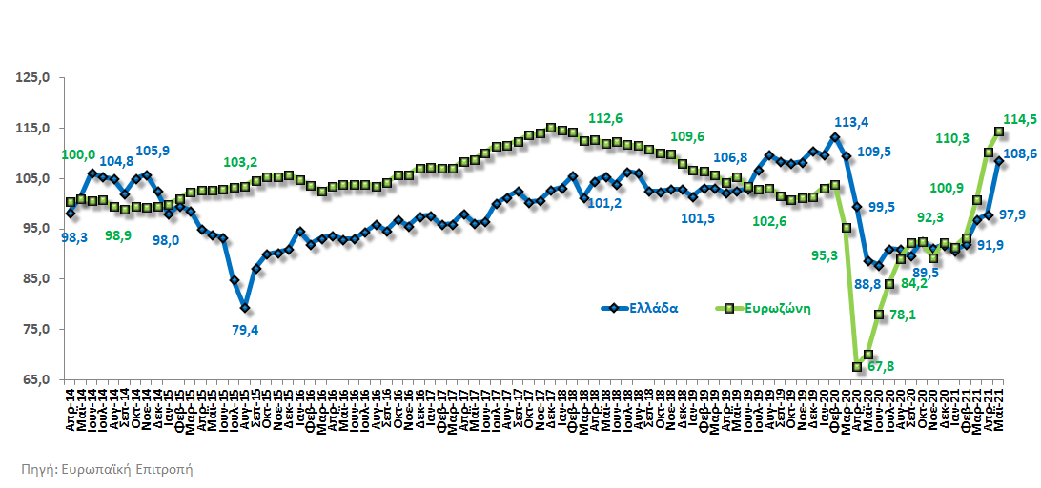
Το οικονομικό κλίμα βελτιώνεται σημαντικά
Covid-19
Διαχρονική εξέλιξη δείκτη οικονομικού κλίματος (ESI)
Ο δείκτης οικονομικού κλίματος (ESI) «σκαρφάλωσε» περίπου στα προ-κορονοϊού επίπεδα

Slide 8
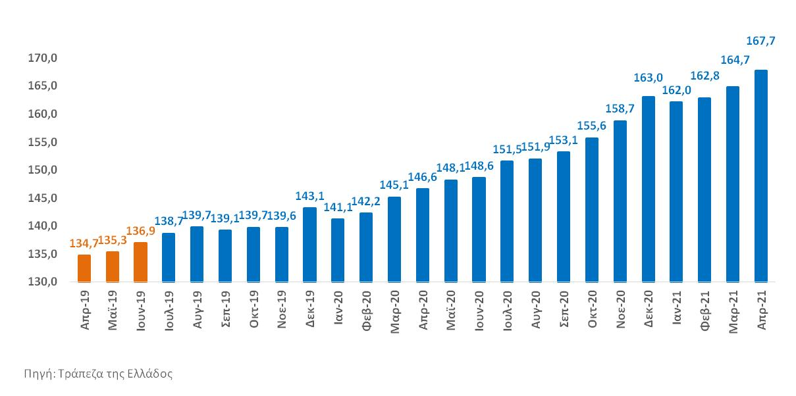
Οι καταθέσεις συνεχίζουν να αυξάνονται
Διαχρονική εξέλιξη καταθέσεων (δισ. ευρώ)
Μέσα στην υγειονομική κρίση, οι ιδιωτικές καταθέσεις έχουν αυξηθεί κατά περίπου 23 δισ. ευρώ, εκ των οποίων το 57% είναι καταθέσεις νοικοκυριών (15 συνεχόμενοι αυξητικοί μήνες)

Slide 9
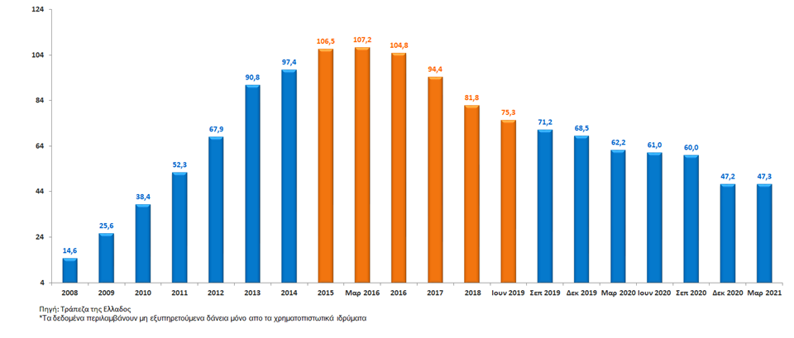
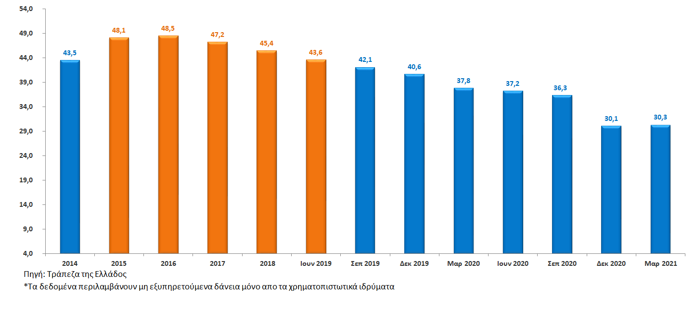
Τα μη εξυπηρετούμενα δάνεια μειώνονται
Διαχρονική εξέλιξη «κόκκινων» δανείων (δισ. ευρώ)
Διαχρονική εξέλιξη «κόκκινων» δανείων (% επί του συνόλου των δανείων)
Τους τελευταίους 12 μήνες, τα «κόκκινα» δάνεια μειώθηκαν κατά 15 δισ. ευρώ ή κατά 24% (από Ιούνιο 2019, έχουν μειωθεί κατά 28 δισ. ευρώ ή κατά 37%)

Slide 10
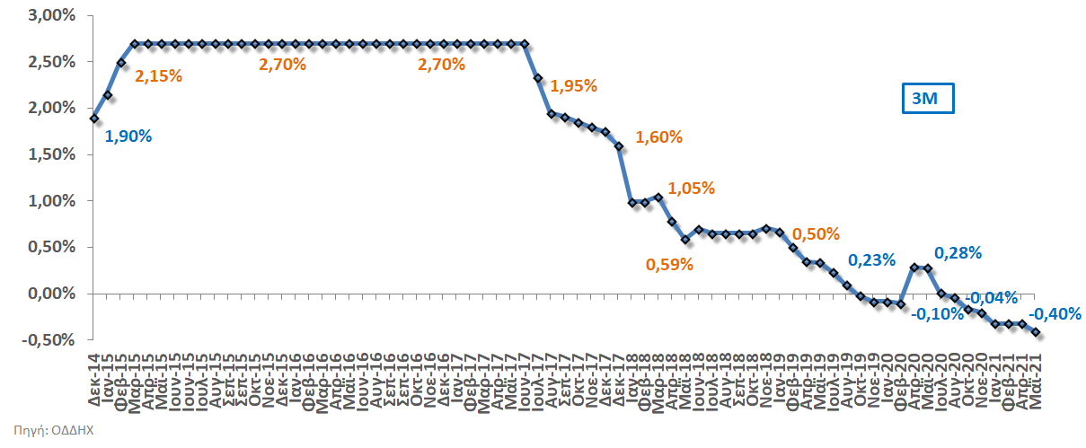
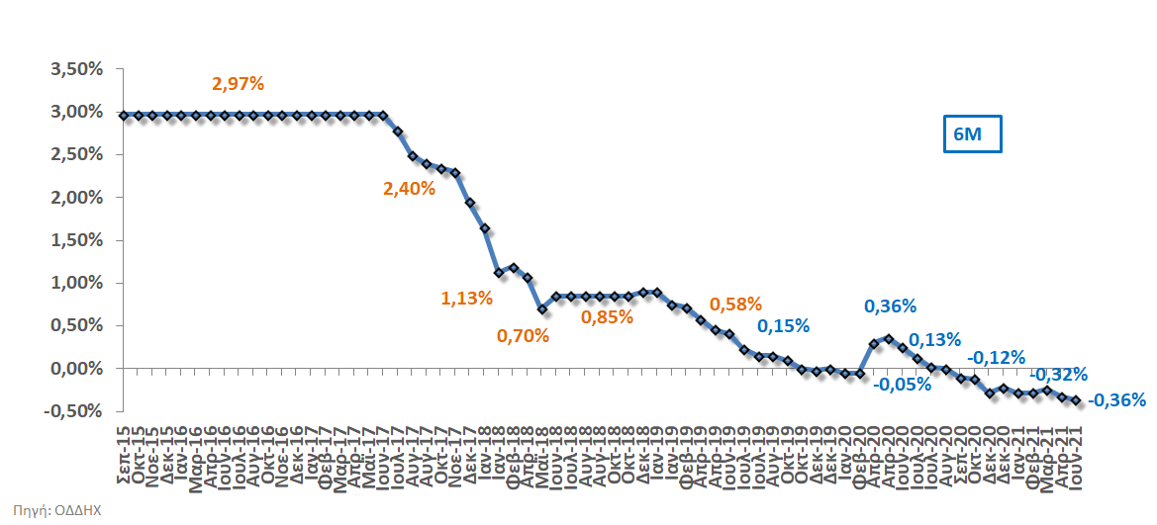
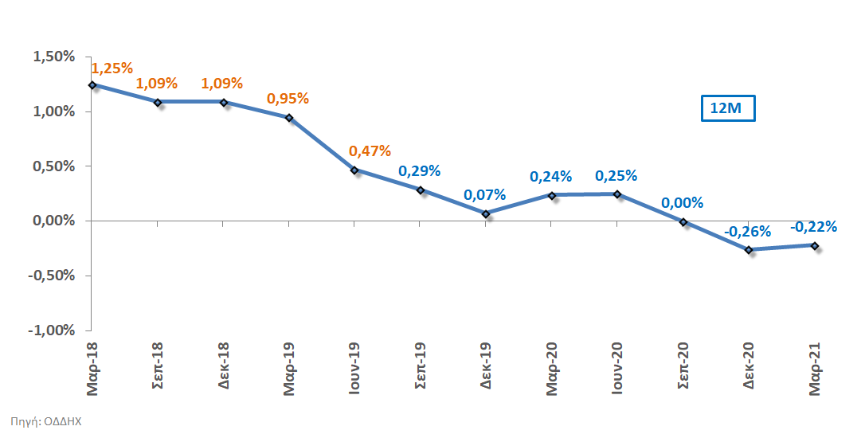
Το κόστος δανεισμού στις αγορές χρήματος είναι, σταθερά, αρνητικό
Επιτόκια εντόκων γραμματίων Ελληνικού Δημοσίου (3M - 6M - 12M)

Slide 11
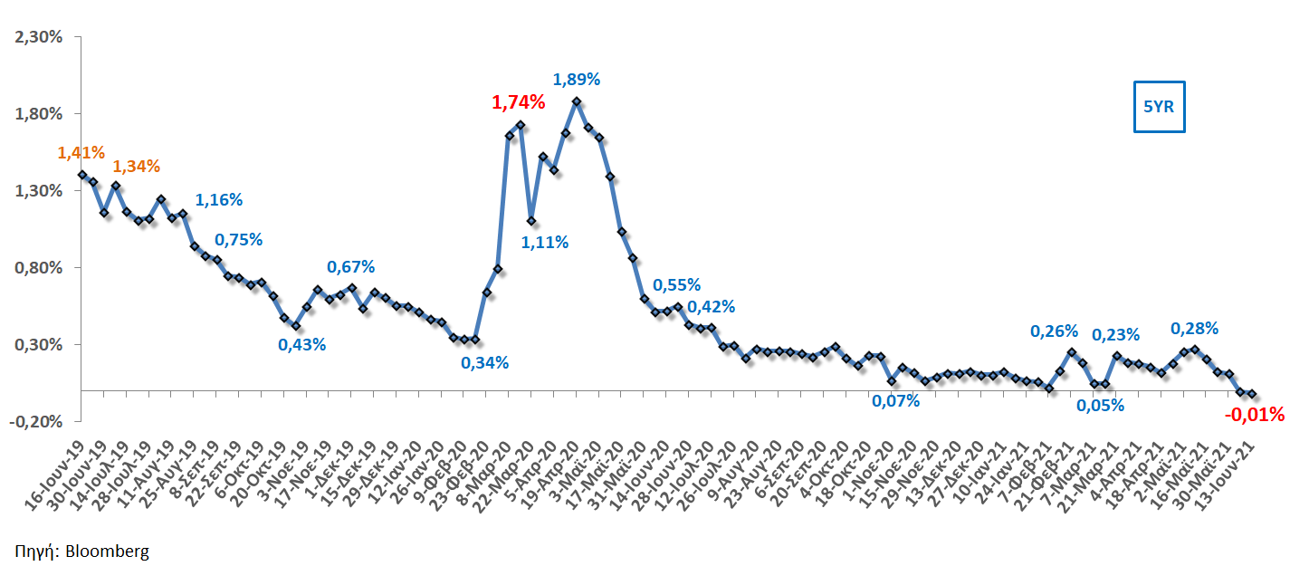
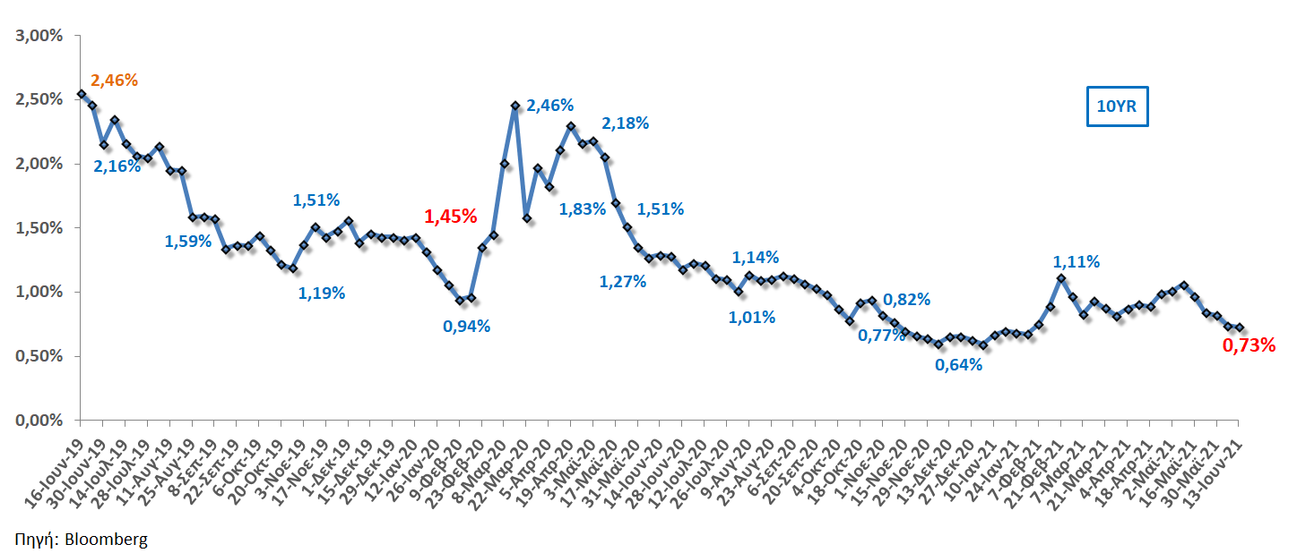
Το κόστος δανεισμού στις αγορές κεφαλαίου είναι ιστορικά χαμηλό
Επιτόκια 5ετούς και 10ετούς ομολόγου

Slide 12
Το spread του ελληνικού ομολόγου διαρκώς συρρικνώνεται
Περιθώριο (spread) 10ετούς ομολόγου Ελληνικού Δημοσίου έναντι του αντίστοιχου Γερμανίας, Ισπανίας, Πορτογαλίας και Ιταλίας (μονάδες βάσης)
Το ελληνικό spread δεν πέφτει μόνο έναντι της Γερμανίας, αλλά και έναντι των τριών άλλων χωρών του Νότου. Αυτό σημαίνει ότι η μείωση του κόστους δανεισμού του ελληνικού δημοσίου δεν οφείλεται μόνο στην πολιτική της ΕΚΤ (γιατί αυτή η πολιτική ασκείται έναντι όλων των κρατών-μελών), αλλά και στην αύξηση της αξιοπιστίας της ελληνικής οικονομικής πολιτικής.

Slide 13
Η χώρα δανείζεται με ιστορικά χαμηλό κόστος
Έκδοση Ομολόγου | Επιτόκιο (%) | Ημερομηνία | Μέγεθος (δισ. ευρώ)
10-ετές | 0,90% | 9-Ιουν-21 | 2,5
5-ετές | 0,17% | 5-Μαϊ-21 | 3,0
30-ετές | 1,90% | 17-Μαρ-21 | 2,5
10-ετές | 0,80% | 27-Ιαν-21 | 3,5
15-ετές | 1,15% | 21-Οκτ-20 | 2,0
10-ετές | 1,19% | 2-Σεπ-20 | 2,5
10-ετές | 1,56% | 9-Ιουν-20 | 3,0
7-ετές | 2,01% | 15-Απρ-20 | 2,0
Συνολικό ποσό εντός πανδημίας |  |  | 21,0
15-ετές | 1,91% | 28-Ιαν-20 | 2,5
10-ετές | 1,50% | 8-Oκτ-19 | 1,5
7-ετές | 1,90% | 16-Ιουλ-19 | 2,5
Συνολικό ποσό εκτός πανδημίας |  |  | 6,5
Σύνολο εκδόσεων |  |  | 27,5
Η χώρα έχει δανειστεί, μεσο-μακροπρόθεσμα, 21 δισ. ευρώ μέσα στην πανδημία, με ιστορικά χαμηλό κόστος, υψηλή ζήτηση και καλή ποιότητα κεφαλαίων

Slide 14
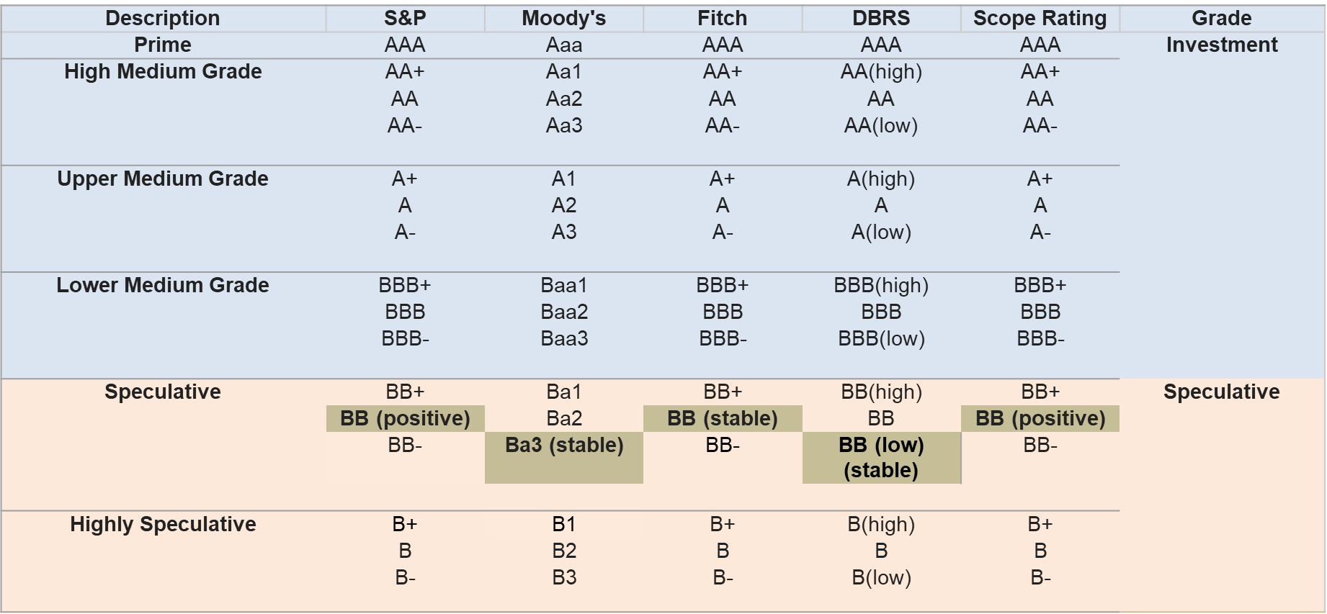
Η ελληνική οικονομία, και μέσα στην κρίση, αναβαθμίζεται
Rating Agency | Rating |  | Last Update | Rating Upgrades
 | June 2019 | April 2021
S&P Global Ratings | B+ (positive) | BB (positive) | 23-Apr-21 | 2
Moody’s | B1 (stable) | Ba3 (stable) | 06-Nov-20 | 1
DBRS Morningstar | BB(low) (stable) | BB (low) (stable) | 24-Apr-20 | 0
Fitch Ratings | BB- (stable) | BB (stable) | 23-Apr-20 | 1
Scope Ratings | BB- (positive) | BB (positive) | 18-Oct-19 | 1
Τρεις οίκοι αξιολόγησης αναβάθμισαν την πιστοληπτική ικανότητα της χώρας μέσα στην υγειονομική κρίση

Slide 15
Σημαντικές διαρθρωτικές αλλαγές υλοποιήθηκαν
Μεταξύ άλλων:
Ουσιαστικές μειώσεις φόρων σε φυσικά και νομικά πρόσωπα.
Θέσπιση φορολογικών κινήτρων για προσέλκυση επενδύσεων.
Νομοθέτηση και υλοποίηση του νέου θεσμικού πλαισίου για τη ρύθμιση του ιδιωτικού χρέους.
Νέο θεσμικό πλαίσιο για την εταιρική διακυβέρνηση ανωνύμων εταιρειών.
Υλοποίηση προγράμματος «ΗΡΑΚΛΗΣ» για την μείωση των «κόκκινων» δανείων στις τράπεζες.
Υλοποίηση αποκρατικοποιήσεων (π.χ. περιφερειακά λιμάνια και Μαρίνα Αλίμου).
Αξιοποίηση δημόσιας περιουσίας (π.χ. Ελληνικό).
Προώθηση της ενίσχυσης των ηλεκτρονικών συναλλαγών.
Αναδιοργάνωση εταιρειών (π.χ. Ναυπηγεία Σκαραμαγκά, ΛΑΡΚΟ, ΕΑΒ, ολοκλήρωση της διαδικασίας στην ΕΛΒΟ).
Μεταρρύθμιση του πλαισίου προσδιορισμού των αντικειμενικών αξιών ακινήτων.
Εκσυγχρονισμός του πλαισίου κρατικής αρωγής για φυσικές καταστροφές.
Ρύθμιση της αγοράς τυχερών παιγνίων.

Slide 16
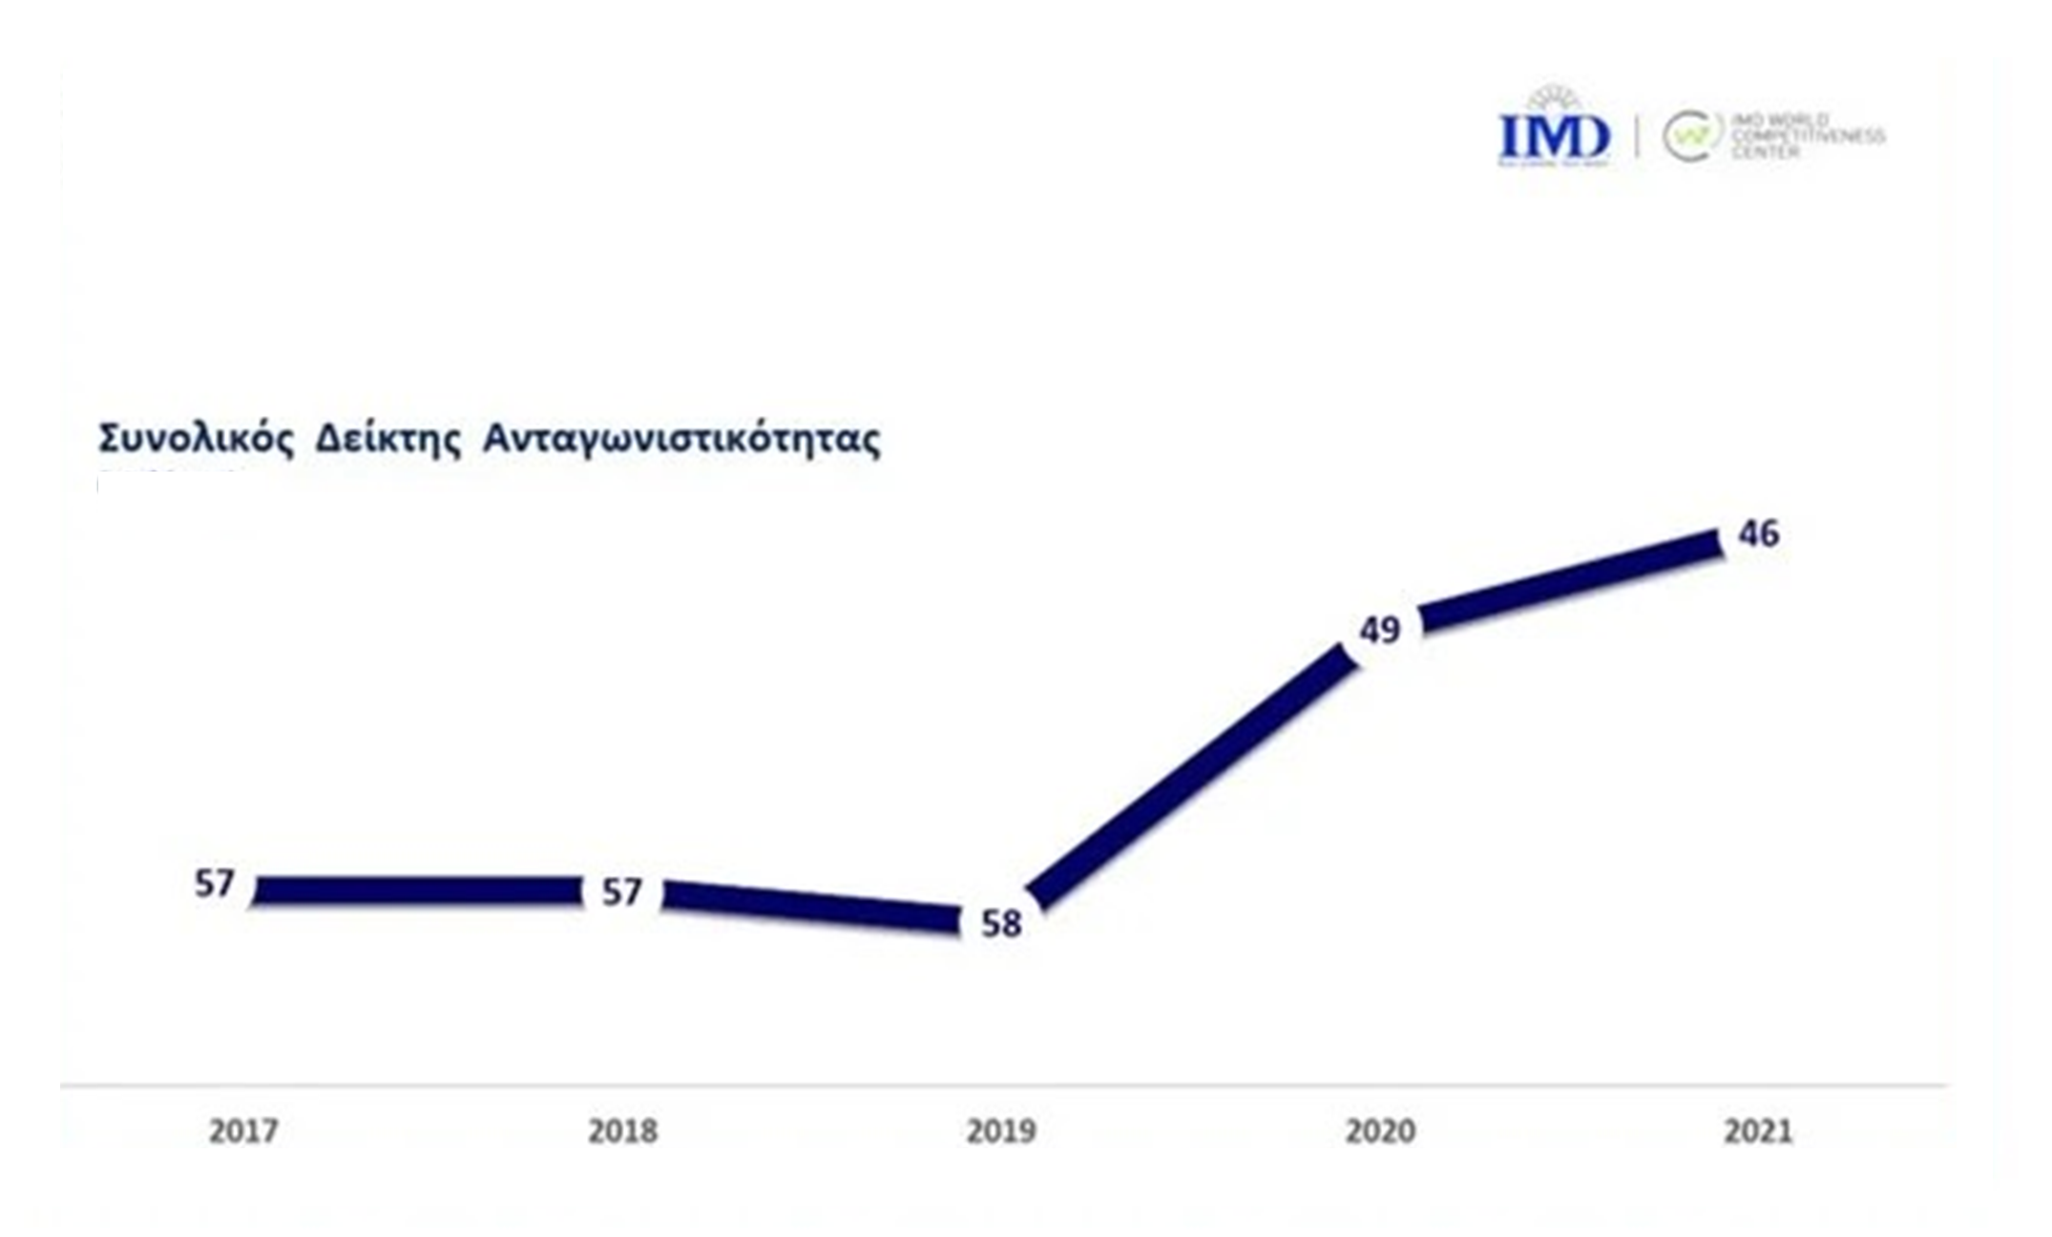
Η ανταγωνιστικότητα της οικονομίας βελτιώνεται

Slide 17
Η πολιτεία έχει στηρίξει γενναία και ουσιαστικά πληττόμενους πολίτες
Εργαζόμενοι
Επιχειρήσεις
Αγρότες
41 δισ. ευρώ
23,1 δισ. ευρώ το 2020
15,8 δισ. ευρώ το 2021
2,1 δισ. ευρώ το 2022
Ελεύθεροι Επαγγελματίες
Ιδιοκτήτες Ακινήτων
Άνεργοι
Δανειολήπτες
Πληττόμενοι Κλάδοι

Slide 18
Όλα αυτά, αναγνωρίζονται διεθνώς
Αναφορές στο Eurogroup (Λουξεμβούργο, 17 Ιουνίου 2021)
“The timely, targeted and temporary support measures taken by the Greek authorities have cushioned the effect of the pandemic on businesses, workers and the healthcare sector.
We welcome the progress made with reform implementation that has been achieved in the challenging circumstances of the Covid19 pandemic.”
Eurogroup Statement on Greece
“…we confirm the positive news with regard to Greece, which is a recognition of the continued progress that the Greek government and the Greek people have made in the most challenging of circumstances…today is just another very important step in the very positive progress that has been made.”
Eurogroup President Paschal Donohoe
“…we discussed further good news for Greece. The Greek authorities have maintained a strong pace of reform in spite of the difficult situation of the pandemic crisis.”
Commissioner Paolo Gentiloni
“There is good progress in the implementation of economic reforms.”
ESM Managing Director Klaus Regling

Slide 19
Υπάρχουν σημαντικές ενδείξεις ταχείας και ισχυρής ανάκαμψης…
Σταδιακή επιστροφή στην κανονικότητα.
Ισχυρή αύξηση των επενδύσεων και των εξαγωγών αγαθών.
Σημαντική αύξηση των καταθέσεων – ενίσχυση της ζήτησης μέσω της ιδιωτικής κατανάλωσης.
Ενίσχυση της βιομηχανικής παραγωγής.
Ενίσχυση του οικονομικού κλίματος.
Σταθερά χαμηλό κόστος δανεισμού της ελληνικής οικονομίας.
Ενίσχυση του τουρισμού, σε σχέση με το 2020.
Προκαταβολή και εκταμίευση δόσης από το Ταμείο Ανάκαμψης.
Αποτελεσματική στήριξη της πολιτείας σε πληττόμενα νοικοκυριά και επιχειρήσεις.
Επέκταση της γενικής ρήτρας διαφυγής του Συμφώνου Σταθερότητας και Ανάπτυξης τόσο για το 2021 όσο και για το 2022.

Slide 20
…πιο ισχυρής από τις αρχικές εκτιμήσεις…
ΑΕΠ 2021
Υπουργείο Οικονομικών (ΜΠΔΣ 2022-2025) | 3,6%
Επικαιροποιημένες Προβλέψεις Φορέων (Ιούνιος 2021)
Τράπεζα Πειραιώς | 6,3%
Scope Ratings | 6,5%
Εθνική Τράπεζα | 5,7%
DBRS | 5,0%
Γραφείο Προϋπολογισμού του Κράτους στη Βουλή | 3,6% – 4,8%

Slide 21
…καλύπτοντας ήδη σημαντικό τμήμα των απωλειών της δεκαετίας…

Slide 22
…όμως εξακολουθούν να υφίστανται κίνδυνοι
Αβεβαιότητα στο υγειονομικό πεδίο.
Αβεβαιότητα στις τουριστικές εισπράξεις.
Υψηλή μεταβλητότητα στις εξωτερικές μακροοικονομικές εξελίξεις.
Εξωτερικοί κίνδυνοι, συμμετρικές ευρωπαϊκές απειλές.
Ασυμμετρίες στην ανάκτηση των οικονομικών απωλειών μεταξύ κλάδων και επιχειρήσεων.
Συσχέτιση σταδιακής απόσυρσης μέτρων στήριξης με τη βιωσιμότητα των επιχειρήσεων.
Όλα αυτά απαιτούν σύνεση, προσοχή, υπευθυνότητα, σοβαρότητα, μεθοδικότητα και ρεαλισμό!

Slide 23
Προοπτικές
της Ελληνικής Οικονομίας
Ενδείξεις
Υψηλής και Διατηρήσιμης Ανάπτυξης

Slide 24
1. Η στήριξη της οικονομίας συνεχίζεται, με στοχευμένα μέτρα
Το Πρόγραμμα «ΓΕΦΥΡΑ» για την επιδότηση δόσεων δανείων νοικοκυριών και επιχειρήσεων.
Η επιδότηση μέρους των παγίων δαπανών επιχειρήσεων.
Η μη επιστρεπτέα επιχορήγηση σε μικρές επιχειρήσεις μέσω των Οργανισμών Τοπικής Αυτοδιοίκησης.
Η υλοποίηση στοχευμένων προγραμμάτων στήριξης κλάδων της οικονομίας μέσω του ΕΣΠΑ.
Το νέο εγγυοδοτικό πρόγραμμα μέσω των τραπεζών για πολύ μικρές επιχειρήσεις.
Η επέκταση του μέτρου της μείωσης του ενοικίου και των αποζημιώσεων ειδικού σκοπού για εργαζομένους, καθώς και η επέκταση του προγράμματος ΣΥΝ-ΕΡΓΑΣΙΑ.
Η κάλυψη των ασφαλιστικών εισφορών για τη δημιουργία νέων θέσεων εργασίας.
Τα προγράμματα κατάρτισης του Υπουργείου Εργασίας (με τον ΟΑΕΔ).
Οι ρυθμίσεις φορολογικών και ασφαλιστικών υποχρεώσεων.
Το δεύτερο εξάμηνο του έτους προβλέπεται η υλοποίηση μέτρων συνολικού ύψους 4,5 δισ. ευρώ

Slide 25
2α. Φόροι και ασφαλιστικές εισφορές μειώνονται, με μόνιμο τρόπο…
Μόνιμες μειώσεις φόρων σε 2 χρόνια, παρά την κρίση!
Μείωση του ΕΝΦΙΑ – μεσοσταθμικά – κατά 22%.
Μείωση του εισαγωγικού φορολογικού συντελεστή στα φυσικά πρόσωπα (από το 22% στο 9%) - αύξηση του αφορολόγητου για κάθε παιδί.
Μείωση του φορολογικού συντελεστή κερδών για όλες τις επιχειρήσεις (από το 28% στο 22%).
Μείωση του φορολογικού συντελεστή για τα μερίσματα (από το 10% στο 5%).
Μείωση της προκαταβολής φόρου για τα φυσικά πρόσωπα που ασκούν επιχειρηματική δραστηριότητα (από το 100% στο 55%).
Μείωση της προκαταβολής φόρου για τα νομικά πρόσωπα (από το 100% στο 80%).
Μείωση των ασφαλιστικών εισφορών (κατά 1%).
Χαμηλός φορολογικός συντελεστής για όλα τα αγροτικά σχήματα (10%).
Μονιμοποίηση του μειωμένου - κατά 30% - ΦΠΑ σε 5 ελληνικά νησιά (Κως, Λέρος, Λέσβος, Σάμος και Χίος), όσο θα υπάρχουν δομές αιτούντων άσυλο σε αυτά.

Slide 26
2β. …και μη μόνιμο τρόπο
Μη-μόνιμες μειώσεις φόρων, με στόχο, ανάλογα με τον δημοσιονομικό χώρο,
να μονιμοποιηθούν
Αναστολή καταβολής ειδικής εισφοράς αλληλεγγύης στον ιδιωτικό τομέα για το 2021 και το 2022.
Επιπλέον μείωση – κατά 3 ποσοστιαίες μονάδες – των ασφαλιστικών εισφορών των μισθωτών του ιδιωτικού τομέα για το 2021 και το 2022.
Μείωση του ΦΠΑ στις μεταφορές, στον καφέ και τα μη αλκοολούχα ποτά, στους κινηματογράφους και τις θεατρικές παραστάσεις (έως 30.09.2021).
Μείωση του ΦΠΑ στο τουριστικό πακέτο (έως 31.12.2021).

Slide 27
2γ. Χορηγούνται φορολογικά κίνητρα για επενδύσεις
Μείωση, κατά 50%, του φορολογικού συντελεστή για τις νεοφυείς επιχειρήσεις, για τα 3 πρώτα έτη λειτουργίας τους.
Θέσπιση έκπτωσης φόρου 40% για δαπάνες που αφορούν λήψη υπηρεσιών για ενεργειακή, λειτουργική και αισθητική αναβάθμιση κτιρίων.
Αναστολή ΦΠΑ στις νέες οικοδομές και αναστολή του φόρου υπεραξίας ακινήτων για 3 έτη.
Διαμόρφωση ειδικού καθεστώτος εναλλακτικής φορολόγησης του εισοδήματος που προκύπτει στην αλλοδαπή για τα φυσικά πρόσωπα που μεταφέρουν τη φορολογική κατοικία τους στην Ελλάδα (Non-Dom), τα οποία πραγματοποιούν σημαντικές επενδύσεις στη χώρα μας.
Επέκταση της εναλλακτικής φορολόγησης εισοδήματος σε συνταξιούχους του εξωτερικού, οι οποίοι μεταφέρουν τη φορολογική κατοικία τους στην πατρίδα μας.
Χορήγηση κινήτρων, μέσα από τον φόρο εισοδήματος και την ειδική εισφορά αλληλεγγύης, για την επιστροφή στη χώρα Ελλήνων που έφυγαν στα χρόνια της κρίσης.
Θέσπιση κινήτρων για τη δημιουργία εταιρειών ειδικού σκοπού διαχείρισης οικογενειακής περιουσίας (family offices).

Slide 28
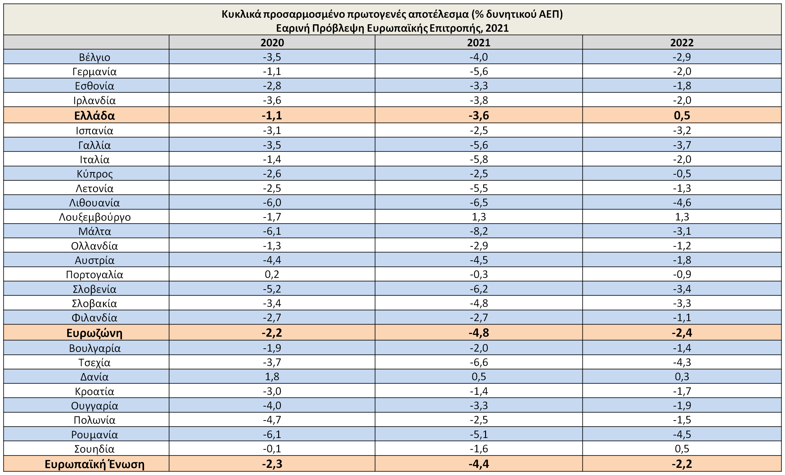
2δ. Υλοποιείται μία υπεύθυνη δημοσιονομική πολιτική

Slide 29
3. Τα ταμειακά διαθέσιμα της χώρας διατηρούνται σε ασφαλή επίπεδα
Κόστος Μέτρων Στήριξης |  |  | Εισροές Πόρων στα Ταμειακά Διαθέσιμα της χώρας
2020 | 23.110 |  | Ιούλιος 2019 - Σήμερα | Διεθνείς Κεφαλαιαγορές | 27.500
 |  |  |  | Κέρδη ANFAs + SMPs | 1.935
2021 | 15.841
 |  |  |  | SURE | 5.200
 |  |  |  | Ομόλογα εκδοθέντα με ιδιωτική τοποθέτηση | 2.040
2022 | 2.079
 |  |  |  | Αντικατάσταση εντόκων γραμματίων Κοινού Κεφαλαίου | 1.300
 |  |  |  | Αύξηση ΕΓΕΔ σε σχέση με Π/Υ | 2.800
Σύνολο | 41.030 |  | Σύνολο |  | 40.775
Πηγή: ΟΔΔΗΧ, ΜΠΔΣ 2022 -2025 Ποσά σε εκατ. ευρώ
Η συνεπής εκδοτική δραστηριότητα οδήγησε στη συμπλήρωση της καμπύλης αποδόσεων, παρέχοντας ταυτόχρονα όγκο και ρευστότητα στο σύνολο των εκδόσεων.
Σήμερα, τα ταμειακά διαθέσιμα της χώρας ανέρχονται στα 34,6 δισ. ευρώ, έχοντας ήδη αποπληρώσει το μεγαλύτερο και ακριβότερο τμήμα των δανείων από το ΔΝΤ.

Slide 30
4. Δημιουργούνται οι προϋποθέσεις για ισχυρή πιστωτική επέκταση
Υλοποιείται ο νόμος για τη ρύθμιση οφειλών και την παροχή 2^{ης} ευκαιρίας.
  19.977 μοναδικά ΑΦΜ έχουν κάνει ενεργή αίτηση στην Ηλεκτρονική Πλατφόρμα Εξωδικαστικού Μηχανισμού Ρύθμισης Οφειλών, εκ των οποίων:
    11.852 μοναδικά ΑΦΜ έχουν ενεργή οριστικοποιημένη αίτηση και αναμένουν στοιχεία πιστωτών.
    8.125 μοναδικά ΑΦΜ έχουν ενεργή μη οριστικοποιημένη αίτηση.
Κινητοποιούνται επιπλέον πόροι για τραπεζικό δανεισμό από τον «φάκελο» δανείων στο πλαίσιο του «Ελλάδα 2.0» (12,7 δισ. ευρώ).
Εξυγιαίνονται οι ισολογισμοί των ελληνικών τραπεζών και μειώνεται, περαιτέρω, το απόθεμα των μη εξυπηρετούμενων δανείων.
  Επέκταση και παράταση του Προγράμματος «ΗΡΑΚΛΗΣ».

Slide 31
5. Υλοποιούνται διαρθρωτικές αλλαγές και αποκρατικοποιήσεις
Μεταξύ άλλων:
Αξιοποίηση περιφερειακών λιμένων και μαρίνων.
Σύμβαση παραχώρησης σε Εγνατία Οδό και προετοιμασία διαγωνισμού επέκτασης παραχώρησης Αττικής Οδού.
Αξιοποίηση ακινήτου στις Γούρνες.
«Κυβερνητικό πάρκο» / ΠΥΡΚΑΛ.
Υλοποίηση σχεδίων εκσυγχρονισμού και αναβάθμισης κεφαλαιαγοράς.
Μέτρα περιορισμού της φοροδιαφυγής μέσω εκσυγχρονισμού των φορολογικών ελέγχων.
Υλοποίηση της λογιστικής μεταρρύθμισης.
Επισκόπηση δαπανών, κατάρτιση προϋπολογισμού επιδόσεων και “green budgeting”.
Μέτρα ενίσχυσης των ηλεκτρονικών συναλλαγών.
Δημιουργία Δημόσιου Γραφείου Πιστώσεων (Public Credit Bureau) και Κεντρικού Μητρώου Πιστώσεων (Central Credit Registry).

Slide 32
6. Αξιοποιούνται, κατά τον βέλτιστο τρόπο, οι ευρωπαϊκοί πόροι
Ταμείο Ανάκαμψης και Ανθεκτικότητας 2021-2026 (3^{η} υψηλότερη κατανομή του Ταμείου - ως ποσοστό του ΑΕΠ - μεταξύ των κρατών-μελών της Ευρωπαϊκής Ένωσης).
Πολυετές Δημοσιονομικό Πλαίσιο 2021-2027 (Επιχειρησιακά Προγράμματα ΕΣΠΑ και Πρόγραμμα Κοινής Αγροτικής Πολιτικής [ΚΑΠ]).
Από το νέο αυτό δημοσιονομικό πλαίσιο, έχουν κατανεμηθεί στην Ελλάδα κονδύλια ύψους 70 δισ. ευρώ για τα επόμενα 7 έτη.
Το συνεκτικό και ρεαλιστικό Σχέδιο «Ελλάδα 2.0» περιλαμβάνει σειρά φιλόδοξων μεταρρυθμίσεων και επενδύσεων που θα οδηγήσουν σε ένα πιο εξωστρεφές, ανταγωνιστικό, φιλικό στο περιβάλλον οικονομικό μοντέλο.
Πρόκειται για ένα πλέγμα μεταρρυθμίσεων που συνδυάζει οικονομική αποτελεσματικότητα με κοινωνική συνοχή και δικαιοσύνη.

Slide 33
7. Η χώρα συμμετέχει δημιουργικά στις ευρωπαϊκές αποφάσεις
Διασφάλιση υφιστάμενου καθεστώτος των ελληνικών κρατικών χρεογράφων.
Ολοκλήρωση της τραπεζικής ένωσης και της ένωσης των κεφαλαιαγορών.
Αναμόρφωση του Συμφώνου Σταθερότητας και Ανάπτυξης.
Διαμόρφωση ενός νέου διεθνούς πλαισίου για τη φορολόγηση των πολυεθνικών επιχειρήσεων (ΟΟΣΑ).
Ομαλή μετάβαση σε ρεαλιστικά πρωτογενή πλεονάσματα και δημοσιονομικούς στόχους.
Αξιοποίηση δυνητικού διαθέσιμου δημοσιονομικού χώρου, που κατά περίπτωση θα προκύπτει από τον συνδυασμό του Μεσοπρόθεσμου Πλαισίου Δημοσιονομικής Στρατηγικής και των νέων στόχων πρωτογενών πλεονασμάτων, που θα γίνουν γνωστοί σε μεταγενέστερο χρόνο όταν ολοκληρωθούν οι σχετικές συζητήσεις για τους νέους δημοσιονομικούς κανόνες, με στόχο την περαιτέρω μείωση φόρων και ασφαλιστικών εισφορών για νοικοκυριά και επιχειρήσεις.

Slide 34
Συμπερασματικά, βασικοί άξονες ασκούμενης οικονομικής πολιτικής:
Η στοχευμένη ενίσχυση νοικοκυριών και επιχειρήσεων, με τη σταδιακή μετάβαση σε μέτρα επανεκκίνησης της οικονομίας.
Η υλοποίηση συνετής δημοσιονομικής πολιτικής, στην κατεύθυνση περαιτέρω μείωσης φόρων και ασφαλιστικών εισφορών.
Η διατήρηση ισχυρών ταμειακών αποθεμάτων, μέσα από την υλοποίηση συνεπούς, έξυπνης και διορατικής εκδοτικής στρατηγικής.
Η επίτευξη βιώσιμης πιστωτικής επέκτασης, μέσα από την περαιτέρω ισχυροποίηση του τραπεζικού συστήματος.
Η υλοποίηση διαρθρωτικών αλλαγών και αποκρατικοποιήσεων.
Η ορθολογική αξιοποίηση των διαθέσιμων ευρωπαϊκών κονδυλίων.
Η διαμόρφωση ενός πιο ευέλικτου ευρωπαϊκού δημοσιονομικού πλαισίου.

Slide 35
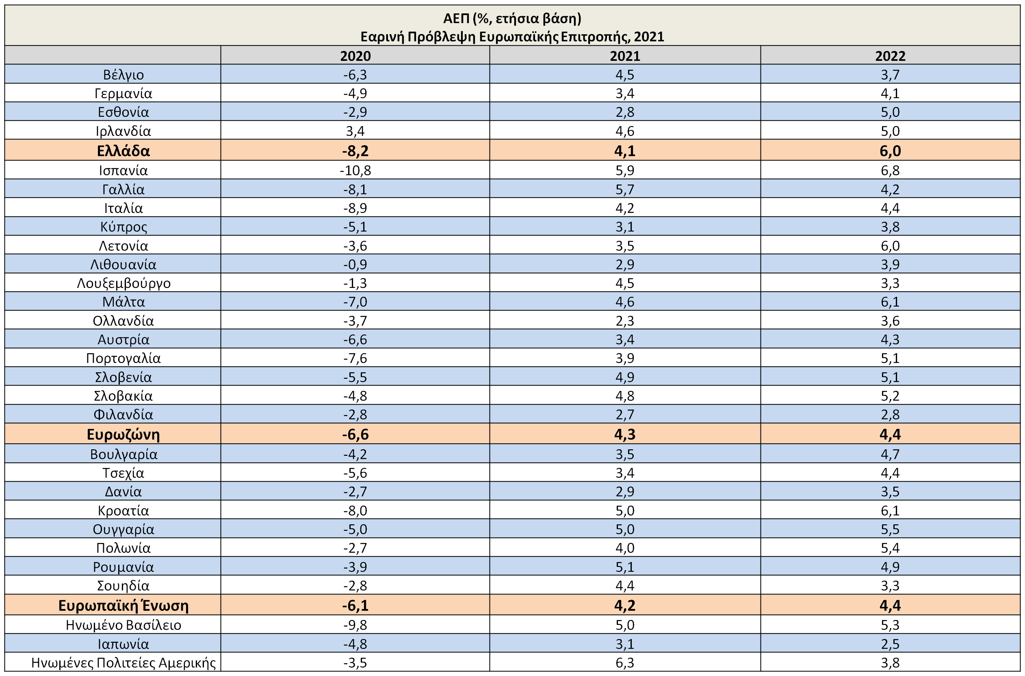
Όλα αυτά παρέχουν ενδείξεις υψηλής και διατηρήσιμης ανάπτυξης…

Slide 36
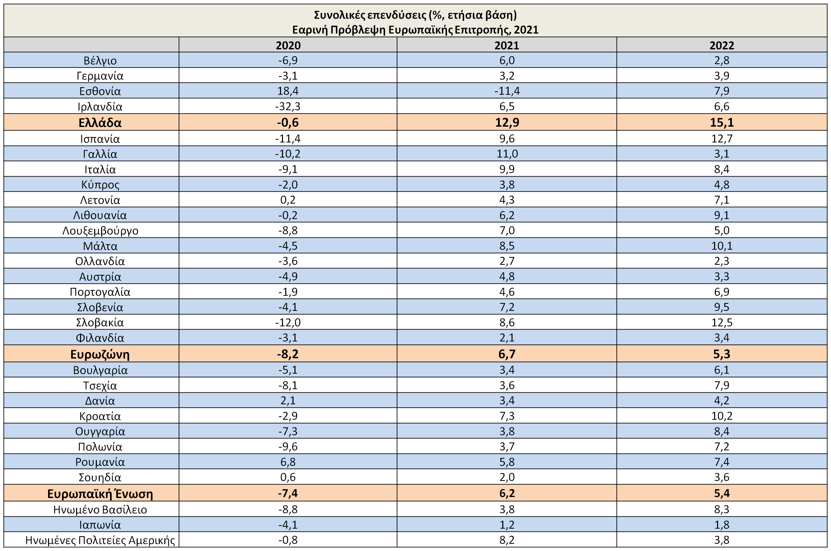
…με ταυτόχρονη σημαντική αύξηση των επενδύσεων…
Οι επενδύσεις αναμένεται να διαμορφωθούν στο 16,7% του ΑΕΠ το 2025, από 11,1% του ΑΕΠ το 2020, περιορίζοντας ουσιαστικά το επενδυτικό κενό της τελευταίας δεκαετίας

Slide 37
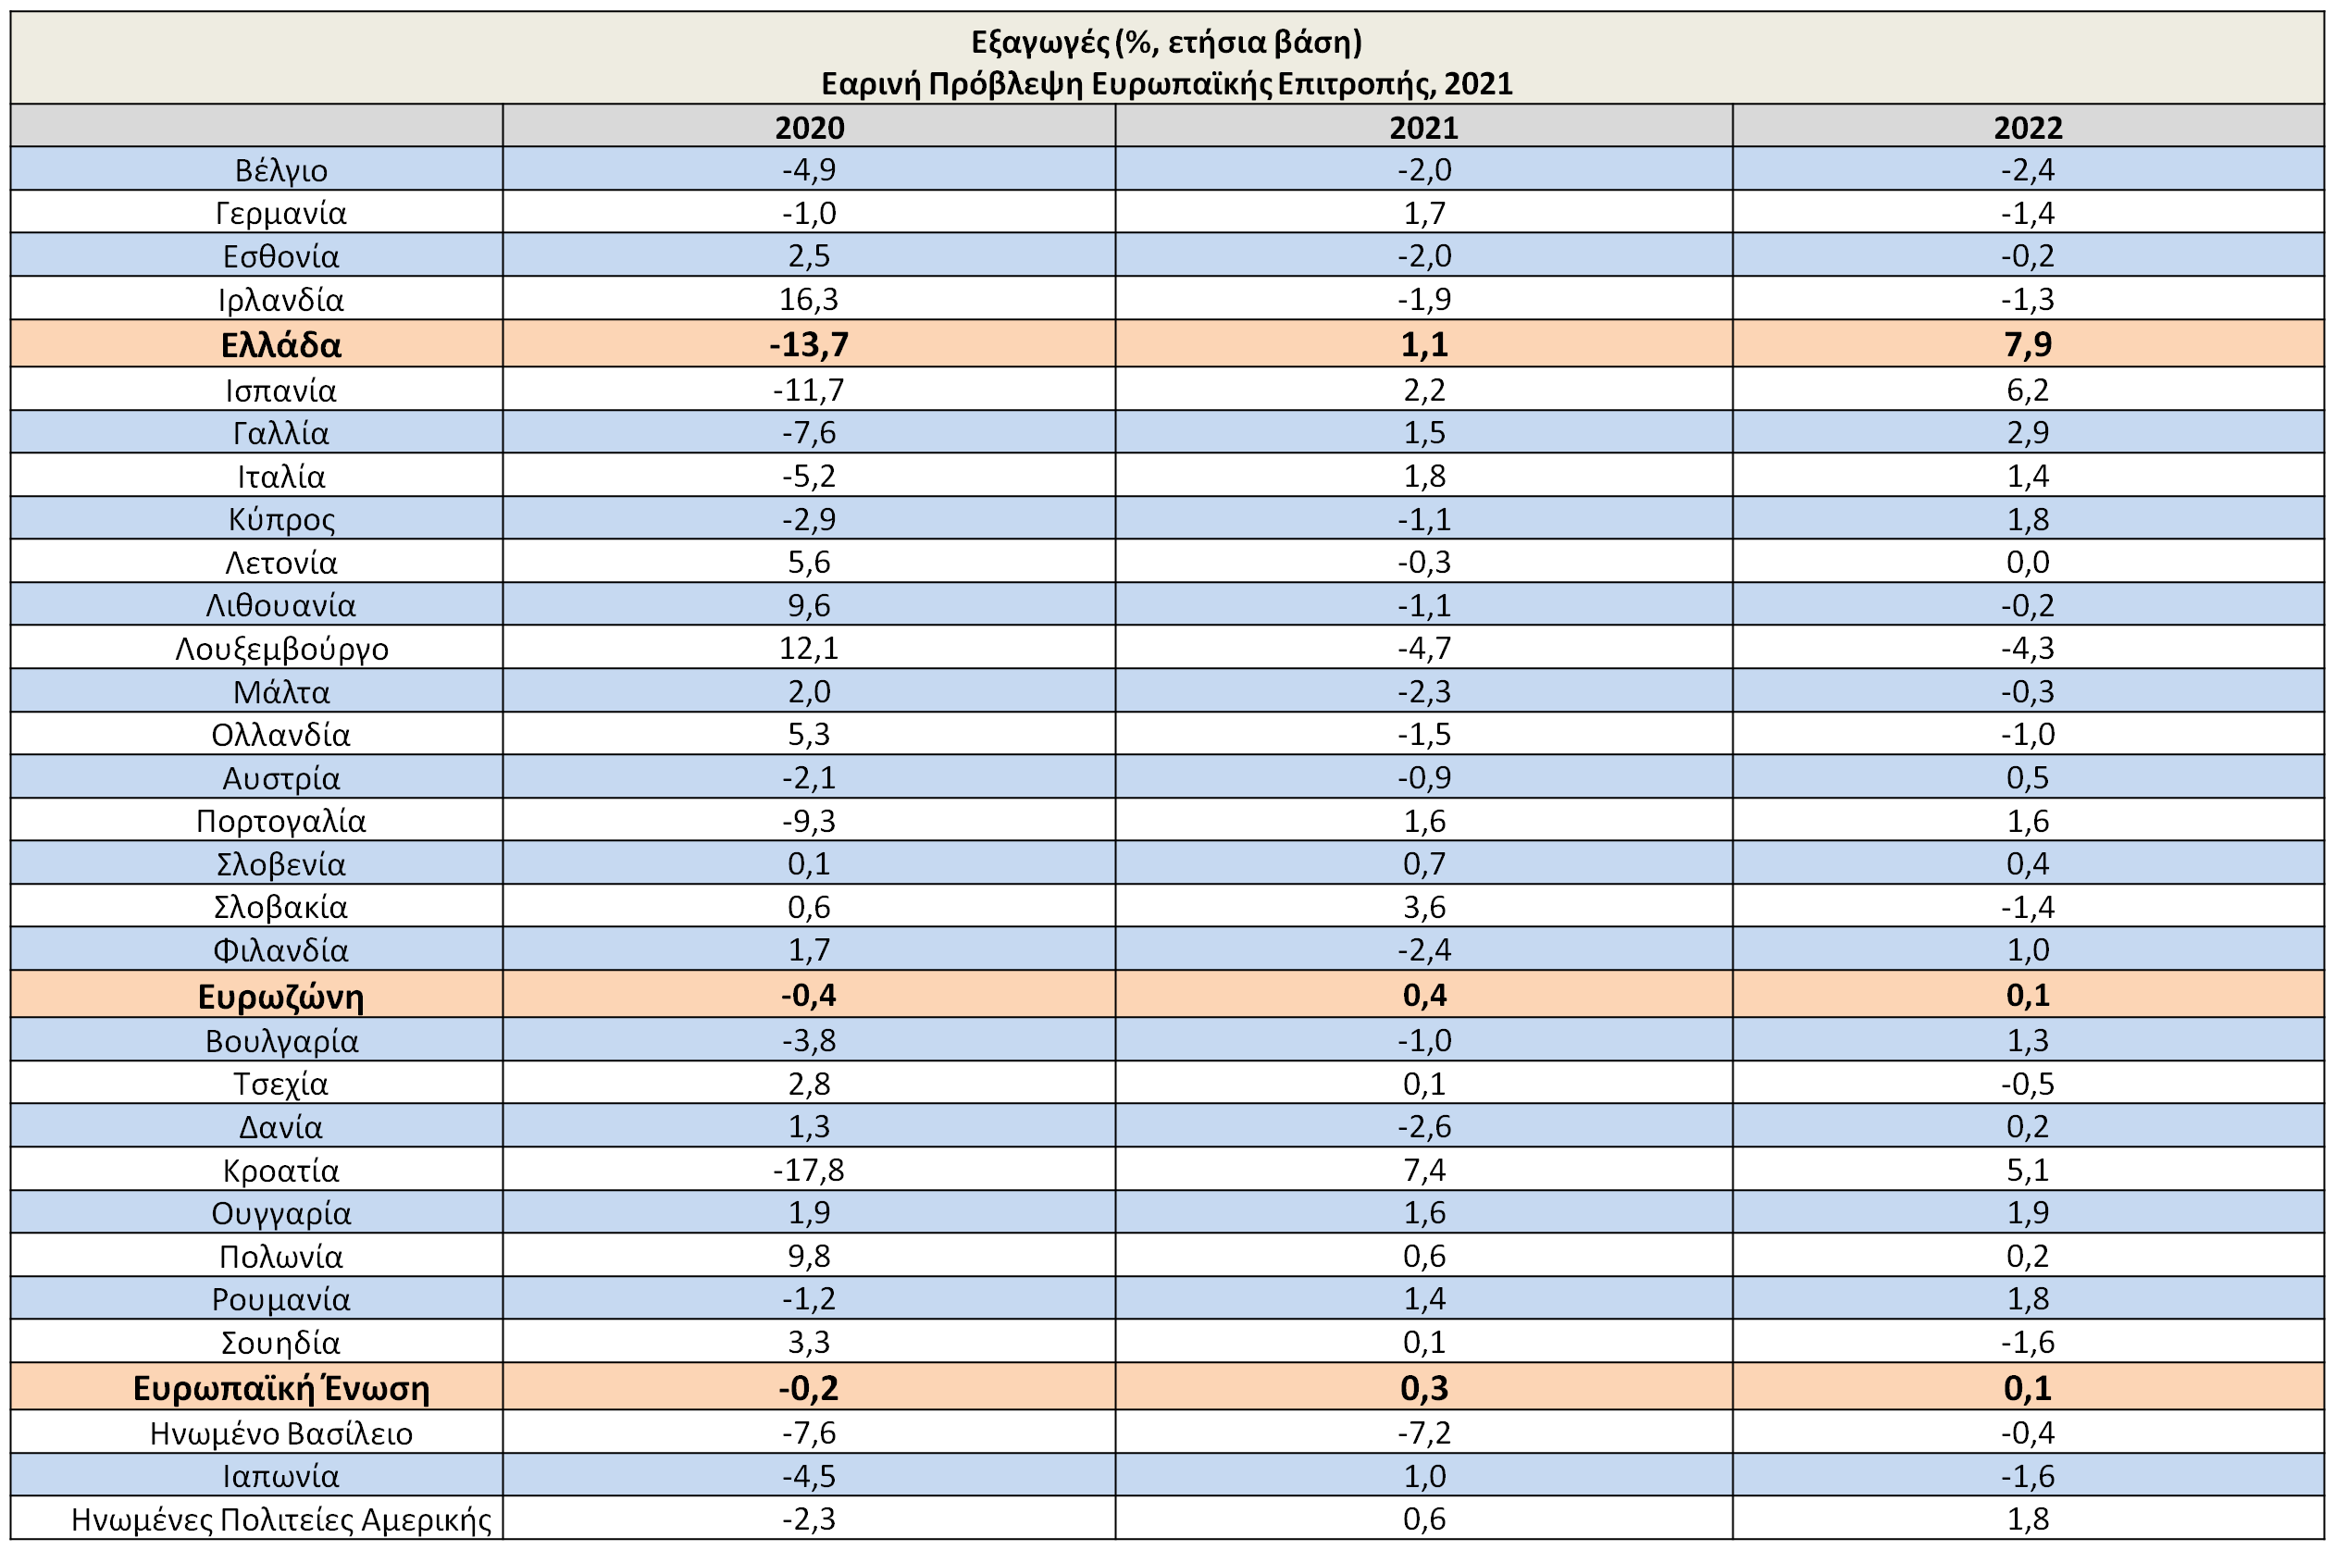
…και ενίσχυση της εξωστρέφειας

Slide 38
Οικονομική Στρατηγική
Μεσο-μακροπρόθεσμοι στόχοι

Slide 39
Μεσο-μακροπρόθεσμοι ρεαλιστικοί στόχοι
1^{ος} Στόχος. Η επίτευξη υψηλών και διατηρήσιμων ρυθμών μεγέθυνσης την επόμενη περίοδο.
Πότε; Από το 2021.
2^{ος} Στόχος. Η έξοδος της χώρας από το καθεστώς της Ενισχυμένης Εποπτείας.
Πότε; Εντός του 2022.
3^{ος} Στόχος. Η επίτευξη μονοψήφιου ποσοστού μη εξυπηρετούμενων δανείων («κόκκινα» δάνεια).
Πότε; Εντός του 2022.
4^{ος} Στόχος. Η επίτευξη δημοσιονομικής ισορροπίας και ικανοποιητικών πρωτογενών πλεονασμάτων.
Πότε; Δημοσιονομική βελτίωση από το 2022 και ρεαλιστικά πρωτογενή πλεονάσματα από το 2023.
5^{ος} Στόχος. Η επίτευξη επενδυτικής βαθμίδας.
Πότε; Έως το 1^{ο} εξάμηνο του 2023.

Slide 40
Η οικονομία επιτυγχάνει την παραγωγική ανασυγκρότησή της
Μεσοπρόθεσμο Πλαίσιο Δημοσιονομικής Στρατηγικής
2022-2025
Δείκτης (% μεταβολή, σταθερές τιμές)
 | 2019 | 2020 | 2021 | 2022 | 2023 | 2024 | 2025
Πραγματικό ΑΕΠ | 1,9 | -8,2 | 3,6 | 6,2 | 4,1 | 4,4 | 3,3
Ιδιωτική Κατανάλωση | 1,9 | -5,2 | 2,6 | 2,9 | 2,1 | 2,8 | 2,2
Δημόσια Κατανάλωση | 1,2 | 2,7 | 1,5 | -3,0 | -1,0 | -0,5 | 0,5
Ακαθάριστος Σχηματισμός Παγίου Κεφαλαίου | -4,6 | -0,6 | 7,0 | 30,3 | 12,3 | 10,8 | 7,4
Εξαγωγές Αγαθών και Υπηρεσιών | 4,8 | -21,7 | 10,4 | 13,8 | 7,5 | 6,2 | 5,2
Εισαγωγές Αγαθών και Υπηρεσιών | 3,0 | -6,8 | 6,9 | 8,5 | 4,0 | 3,4 | 3,5
Αποπληθωριστής ΑΕΠ | 0,2 | -1,5 | 0,2 | 1,0 | 1,2 | 1,6 | 1,8
Εναρμονισμένος Δείκτης Τιμών Καταναλωτή | 0,5 | -1,3 | 0,0 | 0,7 | 1,3 | 1,6 | 1,7
Συνολική Απασχόληση | 1,2 | -1,3 | 0,7 | 2,3 | 1,3 | 1,3 | 0,8
Ποσοστό Ανεργίας (σε εθνικολογιστική βάση) | 15,2 | 14,4 | 14,6 | 12,7 | 11,6 | 10,3 | 9,6
Ποσοστό Ανεργίας (Έρευνα Εργατικού Δυναμικού) | 17,3 | 16,3 | 16,3 | 14,4 | 13,2 | 11,9 | 11,1

